Slide 1
Teams nella scuola primaria
Simonetta Anelli e Monica Boccoli
Istituto Comprensivo Cremona Uno

Slide 2
APPRENDIMENTO A DISTANZA

Slide 3
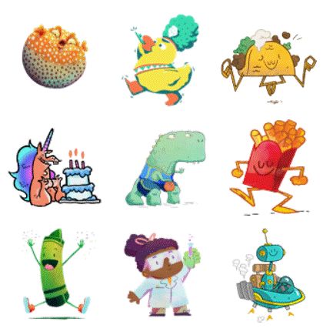
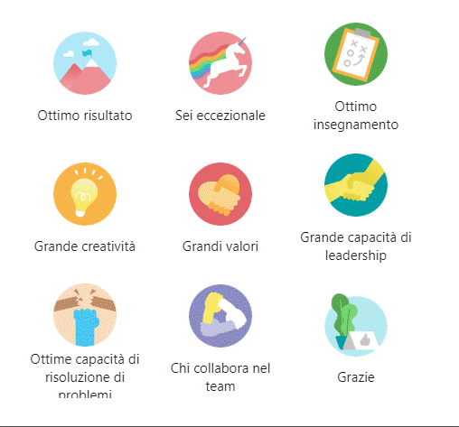
FLESSIBILITA’
badge
emoj
adesivi

Slide 4
RISPETTO DELL’AMBIENTE
https://ilquotidianoinclasse.quotidiano.net/wp-content/uploads/2015/01/b269f99e2cef93d7f16f2ed357db08fc.jpg

Slide 5
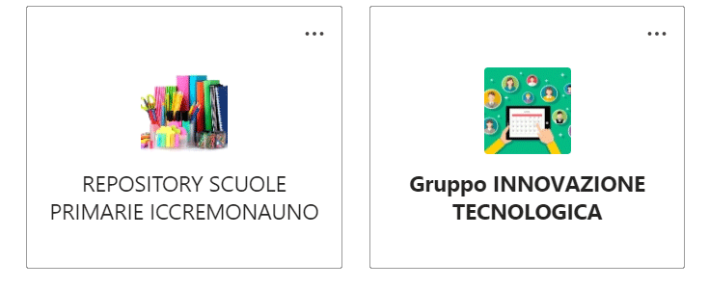
ESEMPIO DI TEAM CREATI

Slide 6
SPAZI E TEMPI PIU’ FLESSIBILI

Slide 7
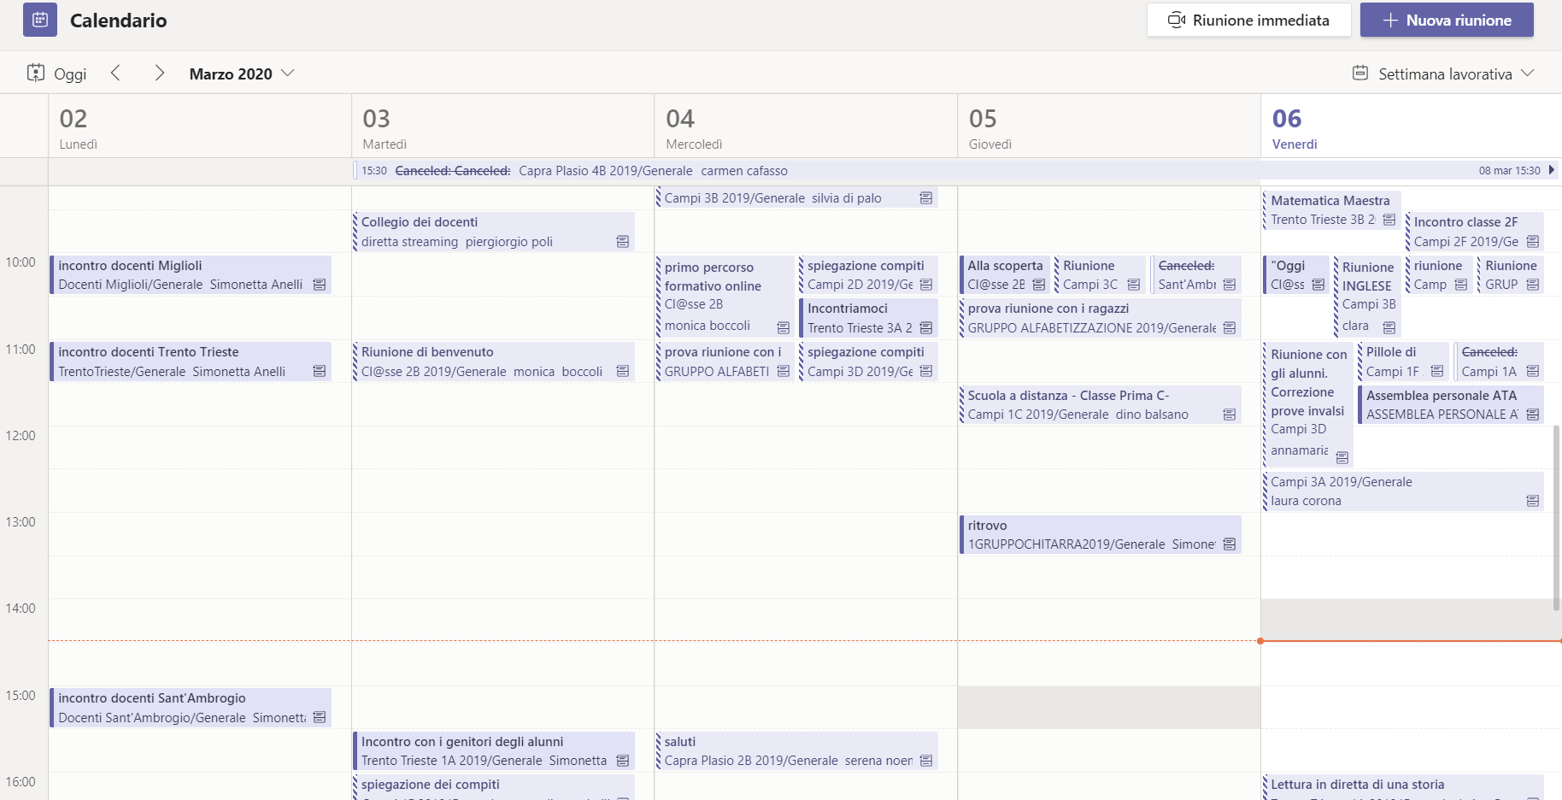
PIANIFICAZIONE

Slide 8
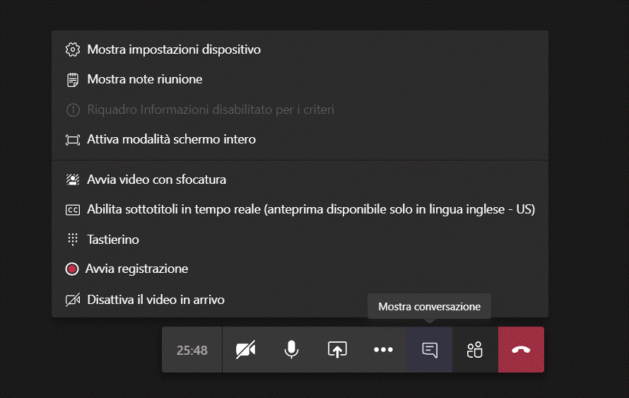
VALIDITA’ INCONTRI
Collegio dei docenti
Report e registrazione

Slide 9
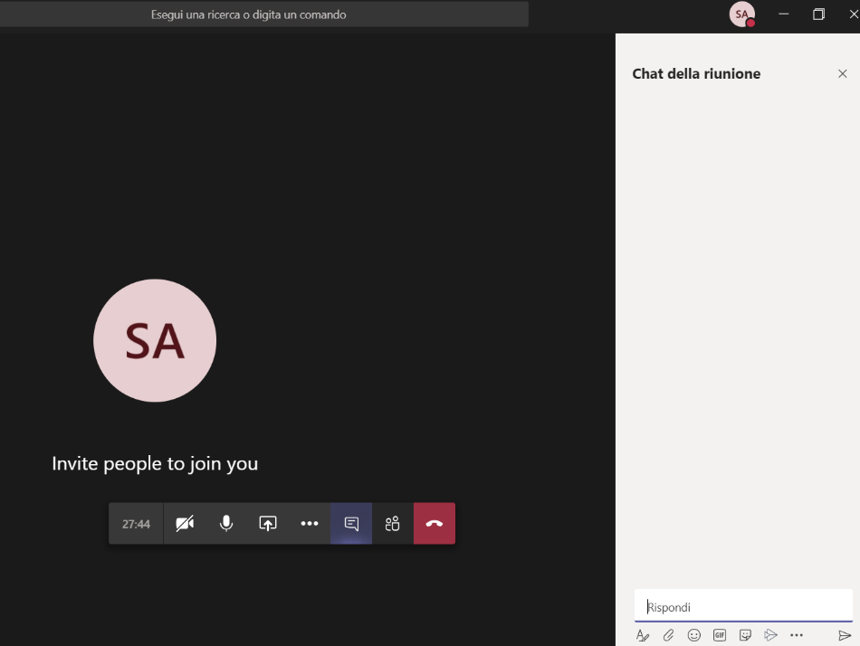
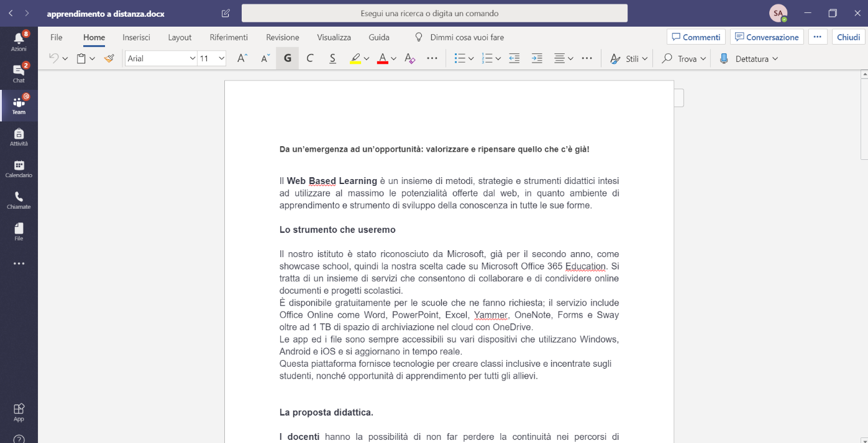
Condivisioni e compilazione di file di lavoro in tempo reale
Chat, condivisione schermo

Slide 10
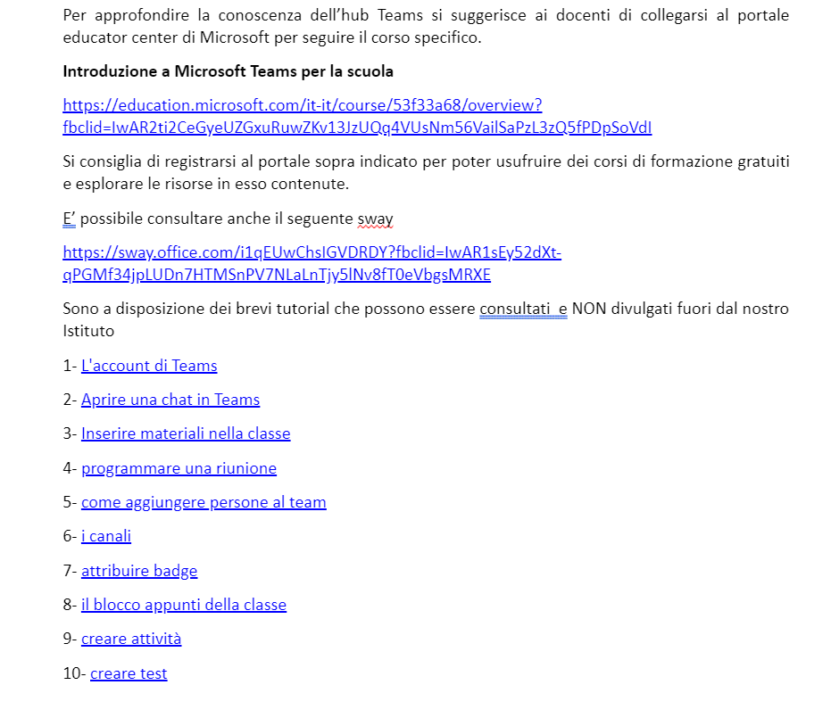
FORMAZIONE IN STREAMING

Slide 11
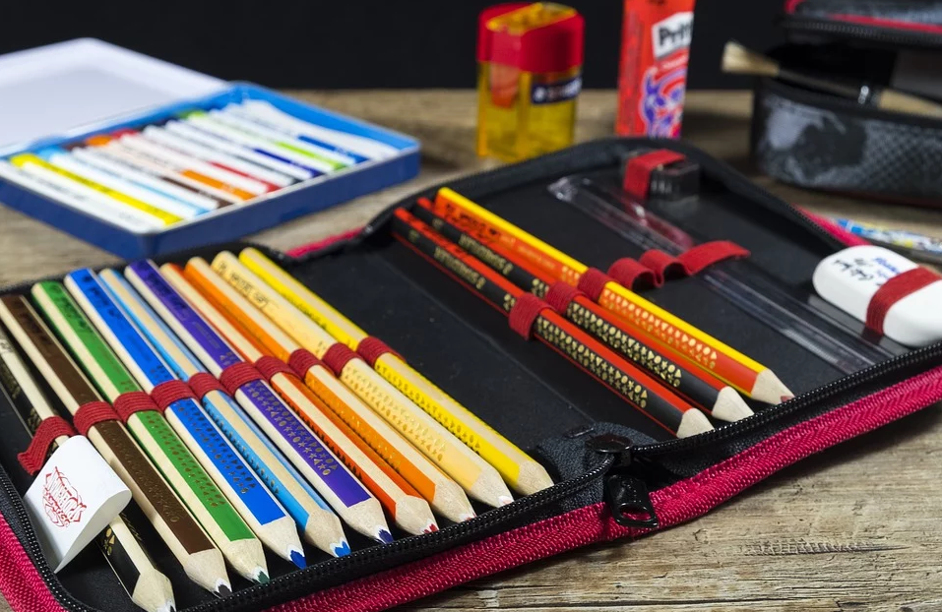
APPRENDIMENTO IN CLASSE

Slide 12
PERCORSI DIDATTICI INTERDISCIPLINARI

Slide 13
REGOLE

Slide 14
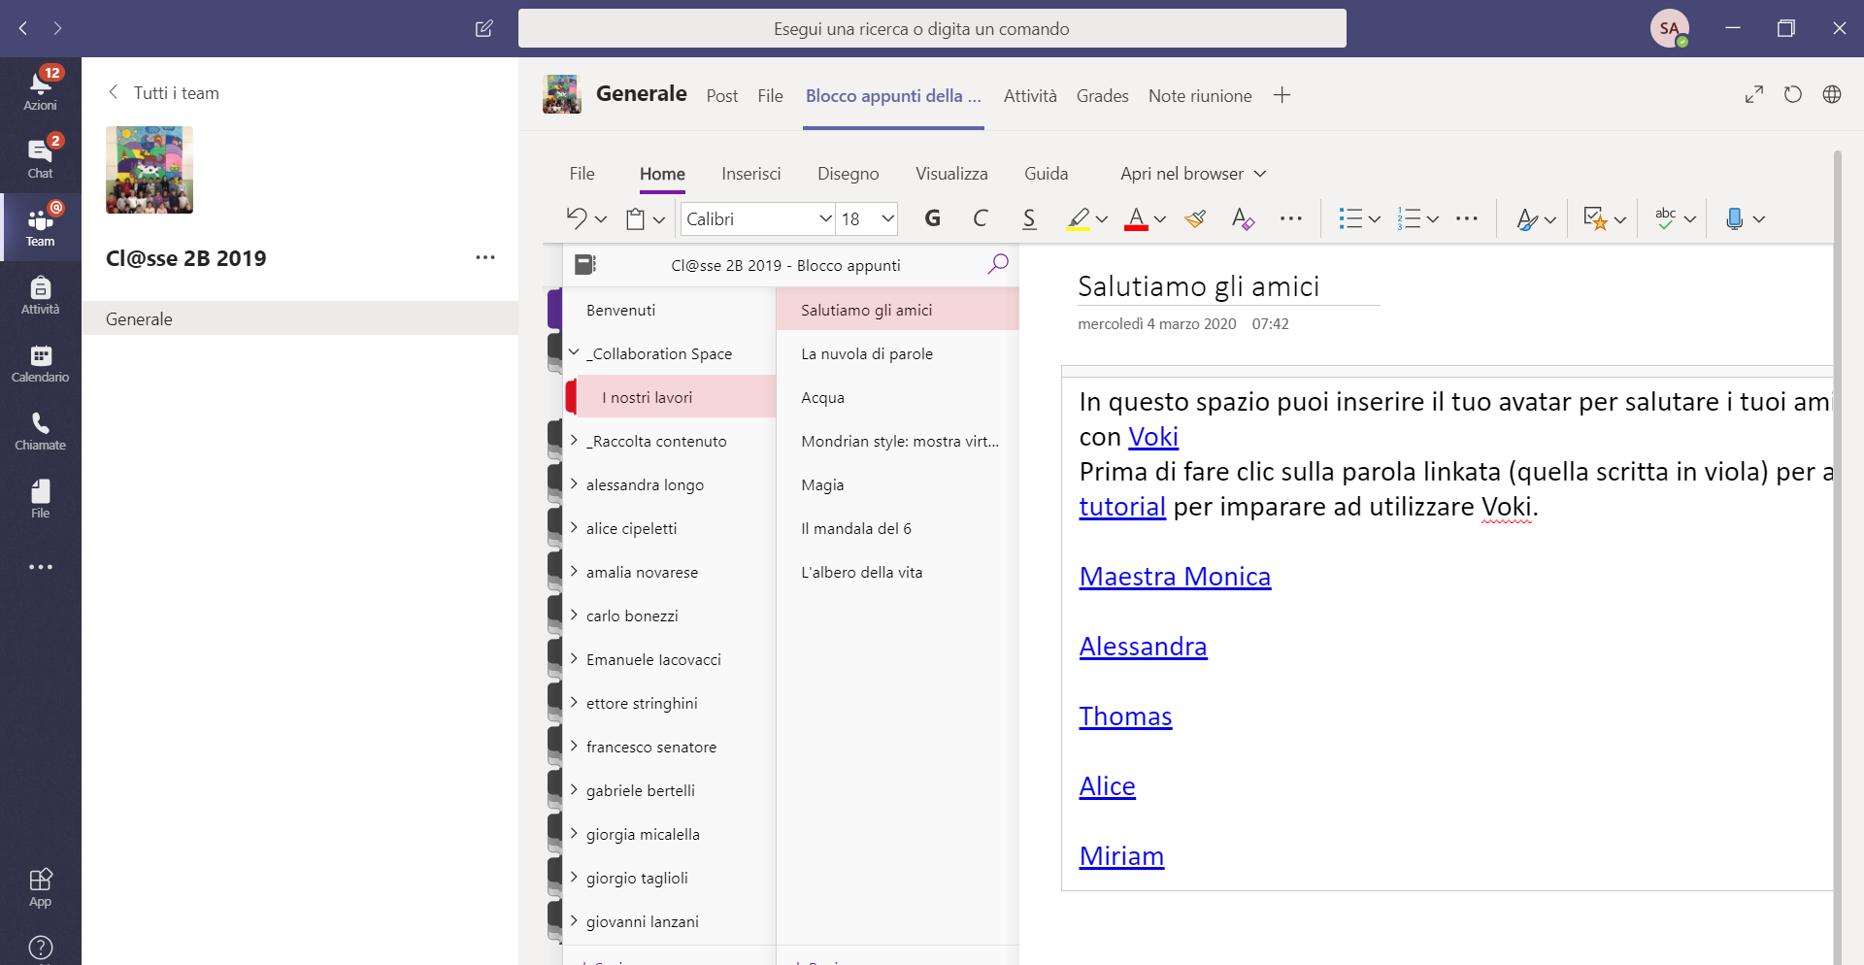
COLLABORATIVE SPACE

Slide 15
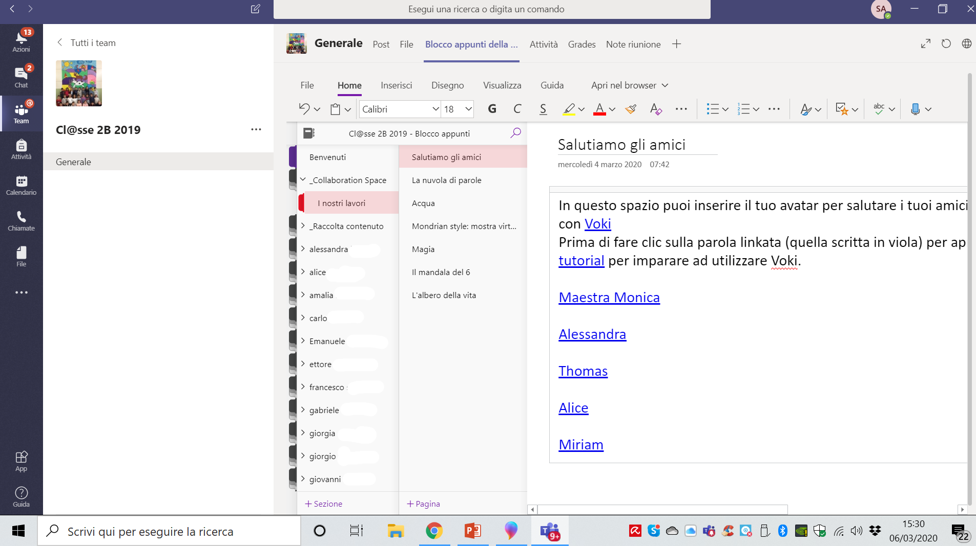
PERSONALIZZAZIONE DEL LAVORO

Slide 16
STRUMENTI DIDATTICI INTERATTIVI
Lego virtuale
Kahoot
Learning apps
Mentimeter

Slide 17
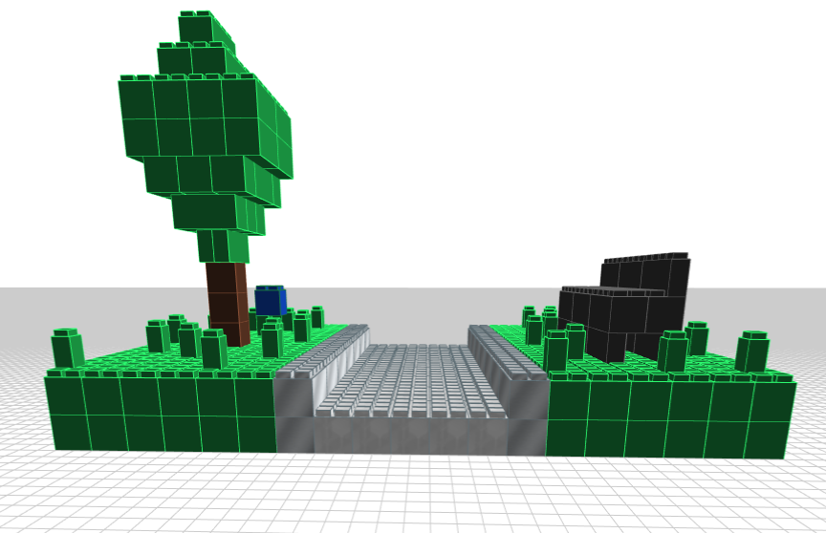
Scrapcoloring
EwerBlock builder
Voki
QR

Slide 18
FEEDBACK

